Slide 1

재외동포를 위한 한국어(영어권)
4-1
재미한국학교협의회 (NAKS)
The National Association for Korean Schools

Slide 2
재외동포를 위한 한국어 4-1
8과 신나는 운동 경기
A fun sports game
학습내용 Learning contents
-에 비해(서)
~다는
재미한국학교협의회 (NAKS)
The National Association for Korean Schools

Slide 3
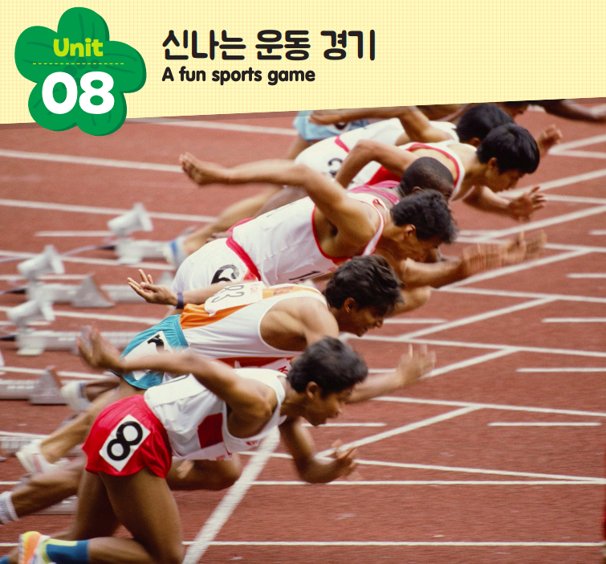
교과서 P. 77을 펴세요.
재미한국학교협의회 (NAKS)
The National Association for Korean Schools

Slide 4
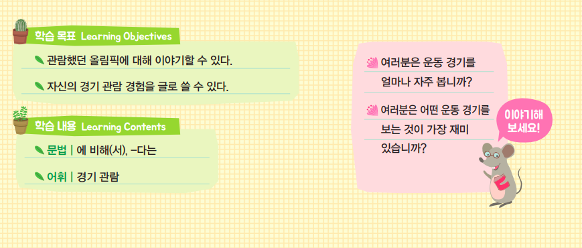
학습목표 및 내용
재미한국학교협의회 (NAKS)
The National Association for Korean Schools

Slide 5

이야기해 보세요!
여러분은 운동 경기를 얼마나 자주 봐요?
여러분은 어떤 운동 경기를 보는 것이 가장 재미있어요?
재미한국학교협의회 (NAKS)
The National Association for Korean Schools
https://kr.pixtastock.com/illustration/47584893

Slide 6
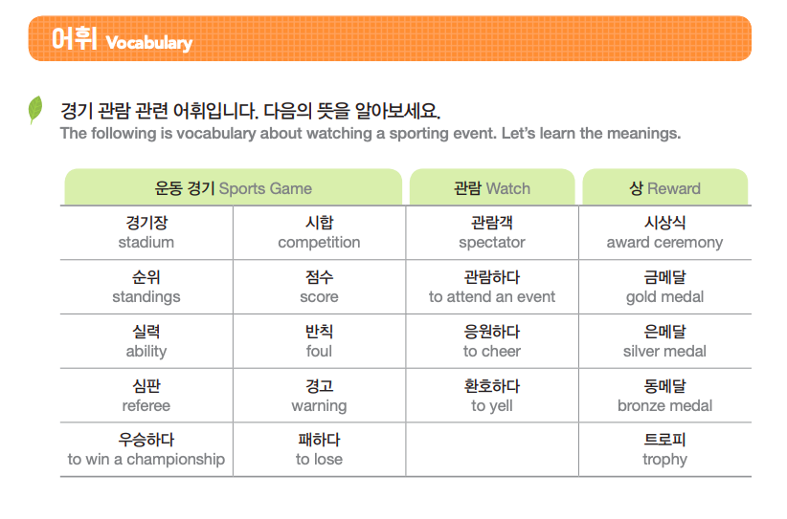
새 단어 P. 78
경기장
시합
관람객
시상식
순위
점수
관람하다
금메달
실력
반칙
응원하다
은메달
심판
경고
환호하다
동메달
우승하다
패하다
트로피
재미한국학교협의회 (NAKS)
The National Association for Korean Schools

Slide 7
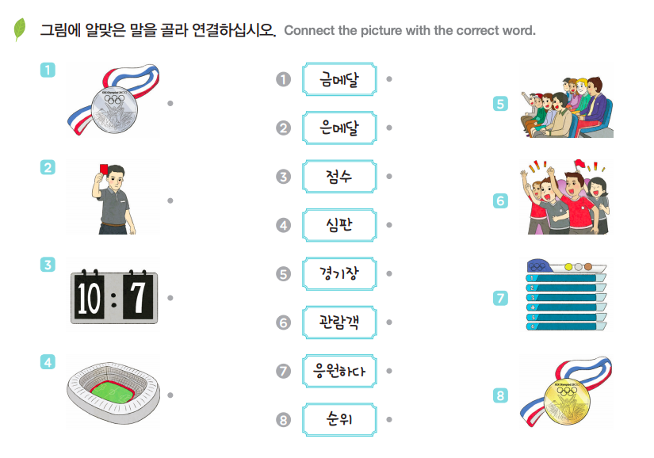
재미한국학교협의회 (NAKS)
The National Association for Korean Schools

Slide 8
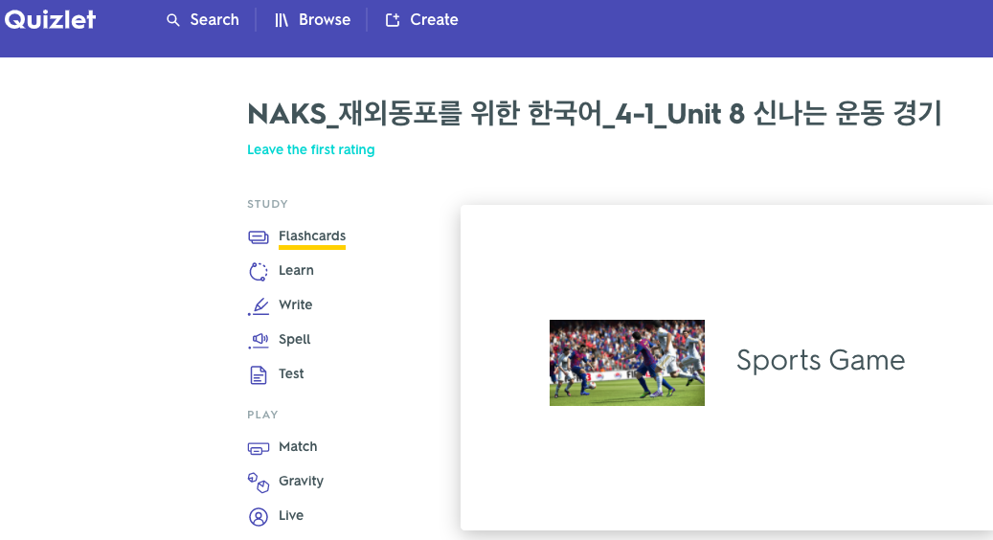
L 8 Quizlet 단어 연습
Quizlet 단어 연습하기 --
8과 “신나는 운동 경기”
http://gg.gg/i6uhz
재미한국학교협의회 (NAKS)
The National Association for Korean Schools

Slide 9
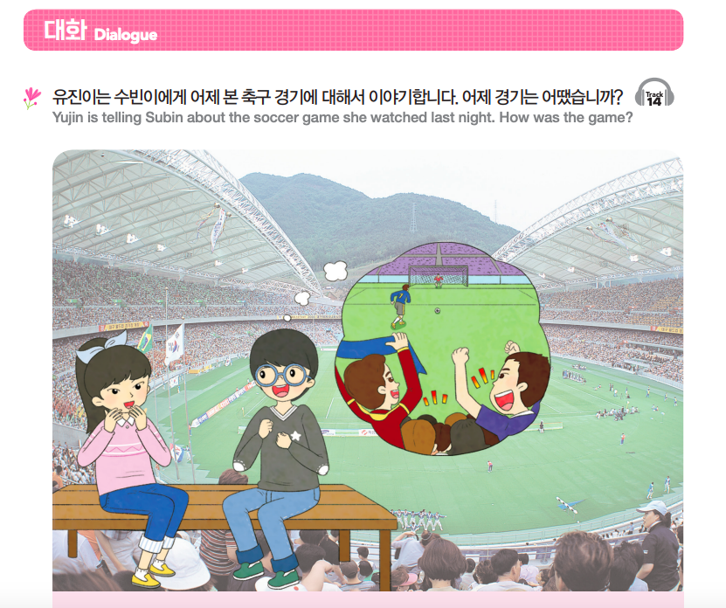
대화 듣기
재미한국학교협의회 (NAKS)
The National Association for Korean Schools

Slide 10
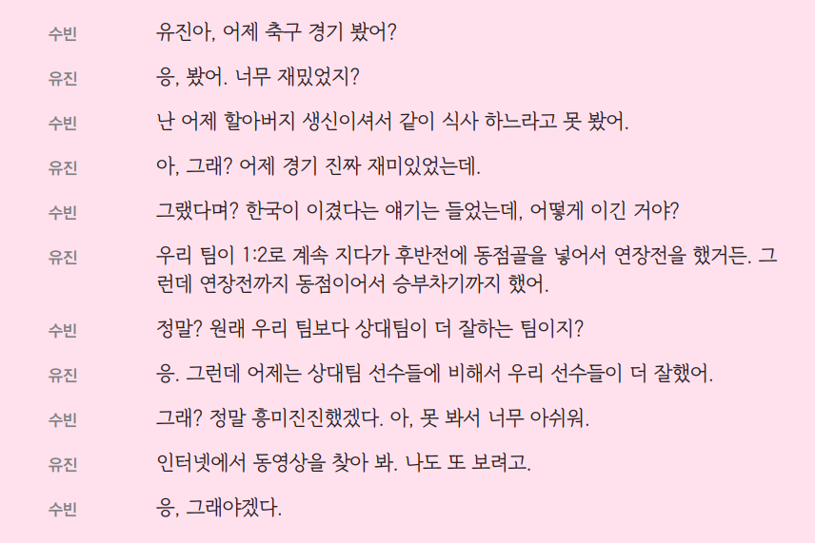

＂한국이 이겼어요?”
재미한국학교협의회 (NAKS)
The National Association for Korean Schools

Slide 11
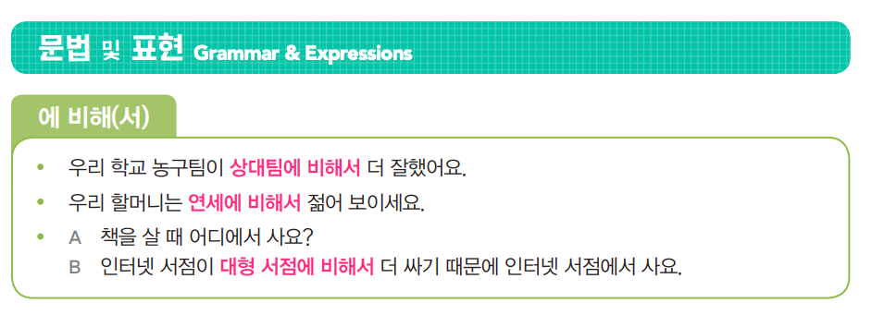
문법 및 표현 P. 80
재미한국학교협의회 (NAKS)
The National Association for Korean Schools

Slide 12
-에 비해(서)
(명사에 붙어) 비교의 대상을 나타냄.
(Attached to a noun) This is used to show the point or subject of comparison.
예:
1) 제가 좋아하는 과일은 파인애플에 비해서 싸요.
2) 할아버지는 연세에 비해서 아주 건강하세요.
3) 저는 축구 경기에 비해서 농구경기를 더 좋아해요.
재미한국학교협의회 (NAKS)
The National Association for Korean Schools

Slide 13
-에 비해(서)
Often sentences with this grammar point will end in ~편이다, this acts to indicate a smaller degree of difference.
예:
1) 지난 주에 비해서 바쁜 편이에요.
2) 작년 겨울에 비해 올해가 더 추워요.
3) 다른 가게에 비해 물건 값이 싸요
4) 가: 고속버스로 가는 편이 더 빠를까요?
나: 길이 막히니까 기차가 고속버스에 비해 더 빠를 거예요.
재미한국학교협의회 (NAKS)
The National Association for Korean Schools

Slide 14
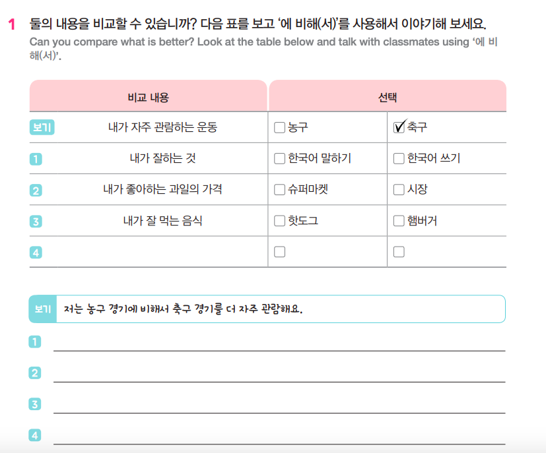
문법 및 표현 P.80
저는 한국어 쓰기에 비해서 한국어 말하기를 더 잘해요.
제가 좋아하는 과일은 슈퍼마켓에 비해서 시장이 더 싸요.
저는 햄버거에 비해서 핫도그를 더 잘 먹어요.
재미한국학교협의회 (NAKS)
The National Association for Korean Schools

Slide 15

여러분은 뭘 좋아해요? ‘-에 비해서’를 사용해 이야기해 보세요.
저는 파인애플에 비해서 바나나를 더 좋아해요.
저는 농구에 비해서 축구를 더 좋아해요.
재미한국학교협의회 (NAKS)
The National Association for Korean Schools

Slide 16
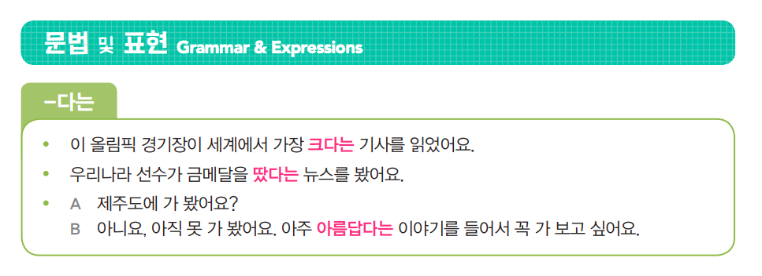
문법 및 표현 P. 81
재미한국학교협의회 (NAKS)
The National Association for Korean Schools

Slide 17
~다는
들은 사실을 인용하여 나타내면서 뒤에 오는 말을 수식할 때 사용함.
This is used to cite something one has heard and simultaneously modify the next word.
동사 | 받침 O | + - 는다는 | 먹는다는
 | 받침 X, ㄹ 받침 | + -ㄴ다는 | 간다는 산다는
형용사, 있다/없다 |  | + -다는 | 예쁘다는
과거 |  | +-았/었다는 | 읽었다는
재미한국학교협의회 (NAKS)
The National Association for Korean Schools

Slide 18
-다는
statement + -다 + 고 + 하는 + “reporting noun” + verb
This one combines the -다고 construction above with “하는,” which is is the verb 하다 conjugated in the “noun modifying” form. Note that this ‘하다’ does not mean “to do,” but it means to say or to quote. This version of 하다 always follows 고. When you see 고 followed by 하다, it’s a clue that this is a quote/indirect quote of some sort. This “-다고 하는” is often contracted to “-다는.”
(저는) 올해는 한국에 갈 수 없다는 얘기를 들었어요.
(저는) 놀이공원으로 현장 학습을 간다는 얘기를 들었어요.
재미한국학교협의회 (NAKS)
The National Association for Korean Schools

Slide 19
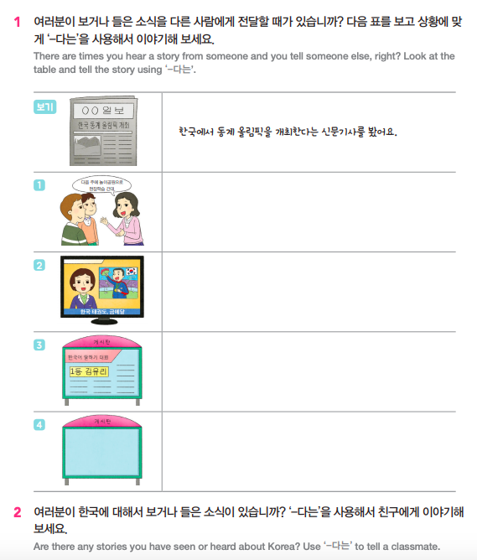
다음 주에 놀이공원으로 현장학습을 간다는 이야기를 들었어요.
한국이 태권도 금메달을 땄다는 뉴스를 봤어요.
유리가 한국어 말하기 대회에서 1등을 했다는 소식을 봤어요.
재미한국학교협의회 (NAKS)
The National Association for Korean Schools

Slide 20
여러분이 들은 이야기를 다른 사람한테 전해 보세요.
저는 다음 주에 비가 온다는 뉴스를 들었어요.
우리 한국 선수가 올림픽 경기에서 금메달을 땄다는 소식을 들었어요.
재미한국학교협의회 (NAKS)
The National Association for Korean Schools

Slide 21

<열두 동물 달리기 대회 (12간지)> 영상 보기
https://www.youtube.com/watch?v=Fo53wJGlN_E
열두 동물 달리기 대회를 보면서 12간지 순서를 공부해 볼까요?
‘자축인묘진사오미신유술해’ 12간지를 들어본 적 있나요?
재미한국학교협의회 (NAKS)
The National Association for Korean Schools

Slide 22
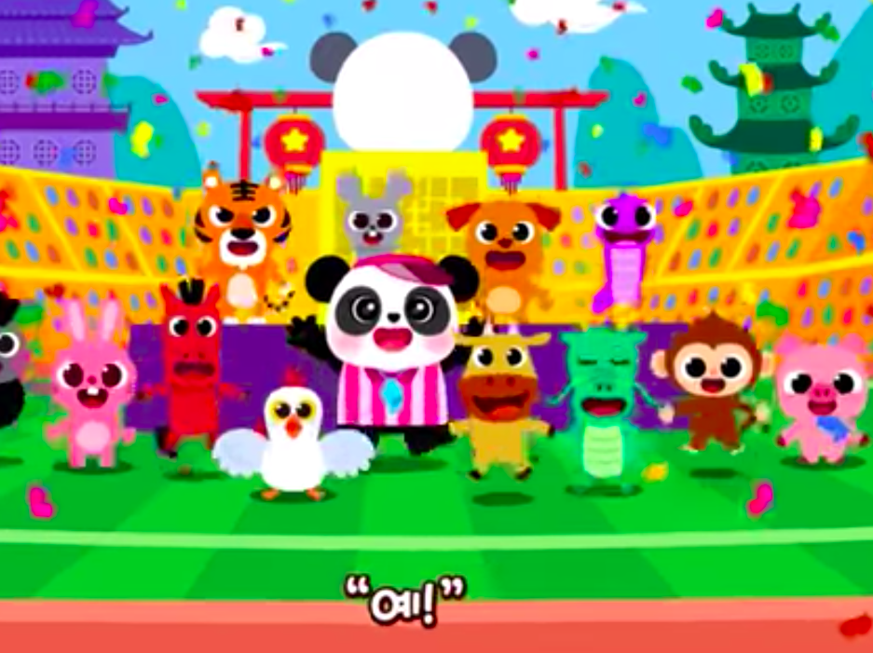
<열두 동물 달리기 대회> 영상 동화 (쓰기 과제)
영상을 보고 12간지에 해당하는 동물의 이름을 순서대로 써 보세요.
자(子)
축(丑)
인(寅)
묘(卯)
진(辰)
사(巳)
오(午)
미(未)
신(申)
유(酉)
술(戌)
해(亥)
재미한국학교협의회 (NAKS)
The National Association for Korean Schools

Slide 23
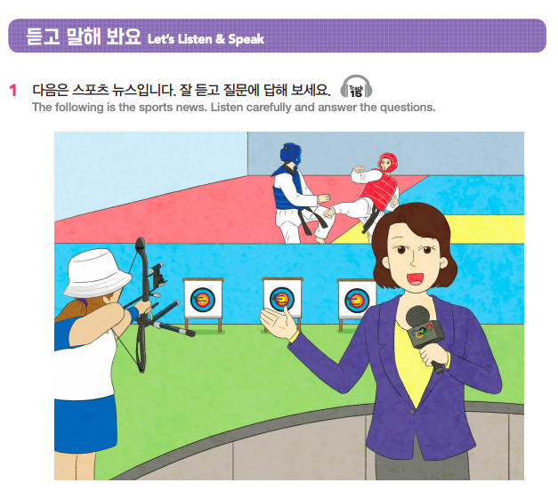
듣고 말하기 P.82
스포츠 뉴스!!
재미한국학교협의회 (NAKS)
The National Association for Korean Schools

Slide 24
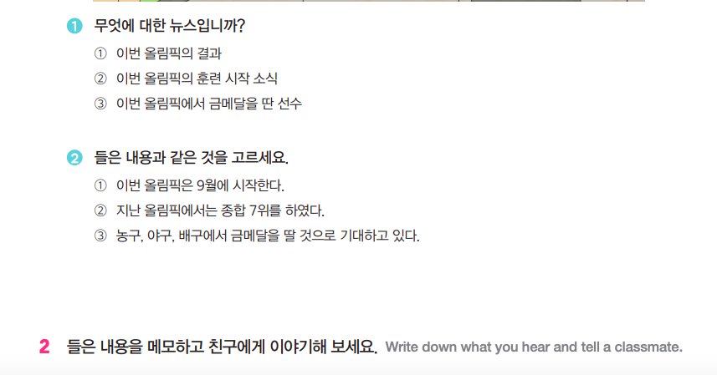
재미한국학교협의회 (NAKS)
The National Association for Korean Schools

Slide 25
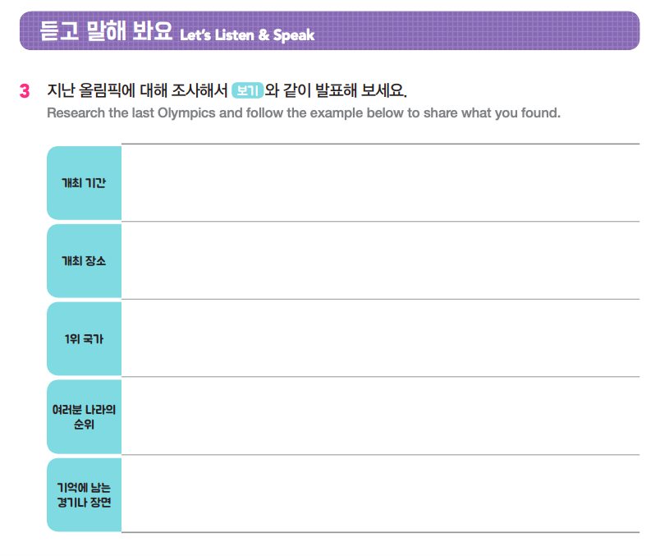
듣고 말하기 P.83
‘올림픽’에 대해서 조사해 조사해 볼까요?
재미한국학교협의회 (NAKS)
The National Association for Korean Schools

Slide 26
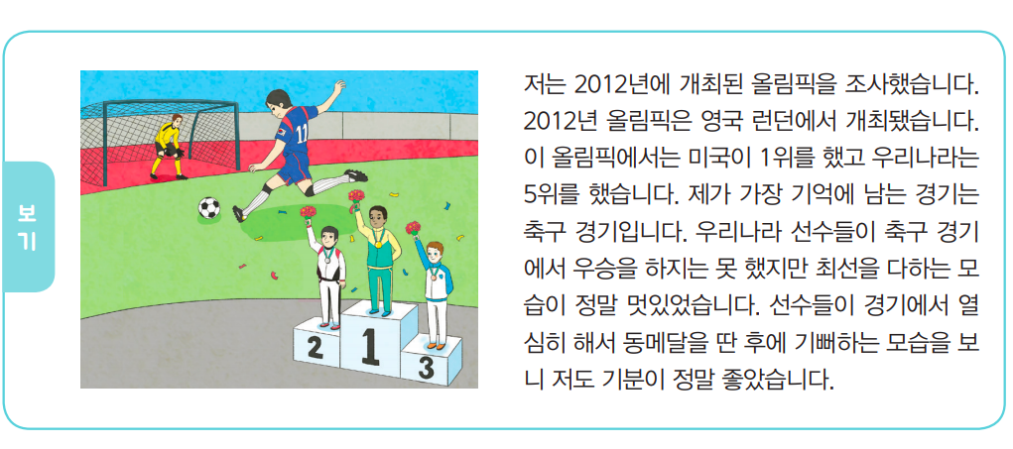
재미한국학교협의회 (NAKS)
The National Association for Korean Schools

Slide 27
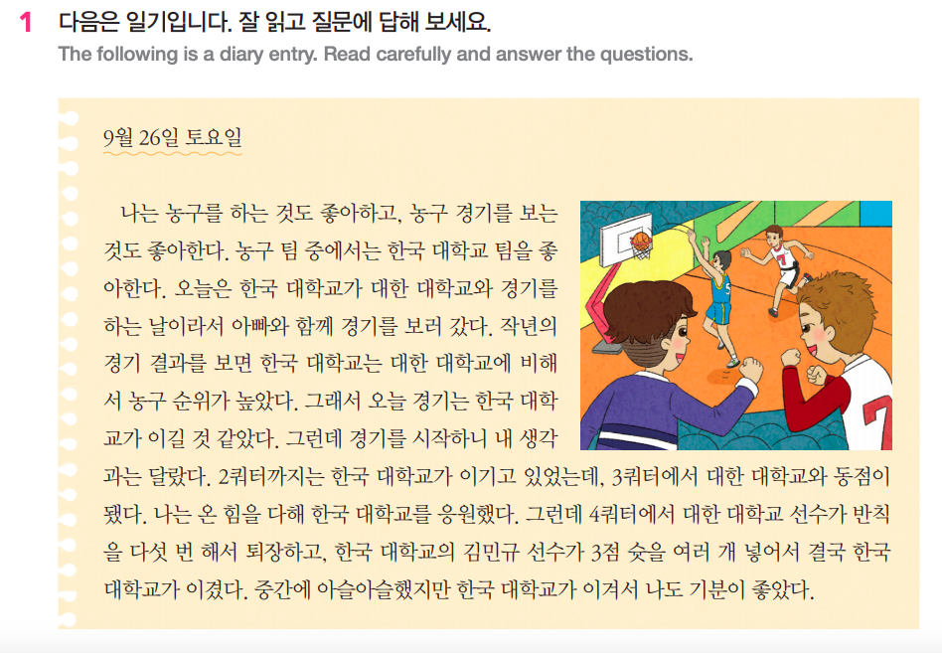
읽고 쓰기 P.84
재미한국학교협의회 (NAKS)
The National Association for Korean Schools

Slide 28
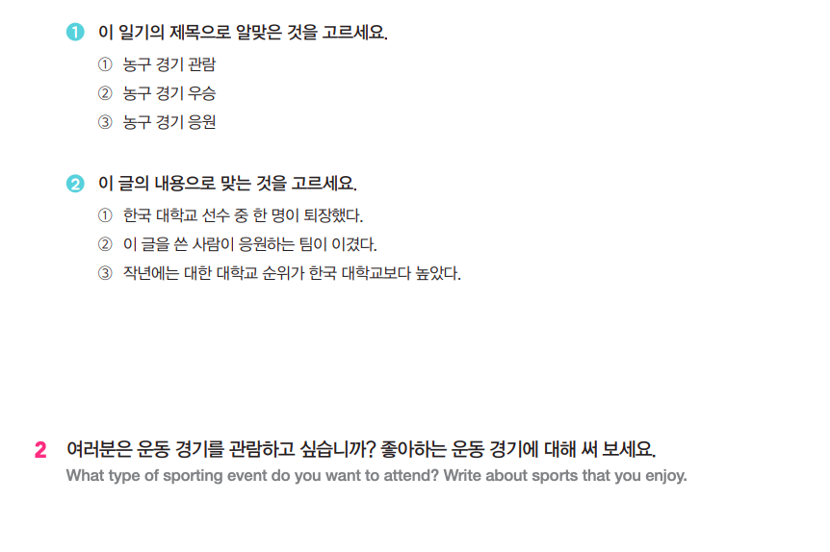
읽고 쓰기 P.84
재미한국학교협의회 (NAKS)
The National Association for Korean Schools

Slide 29
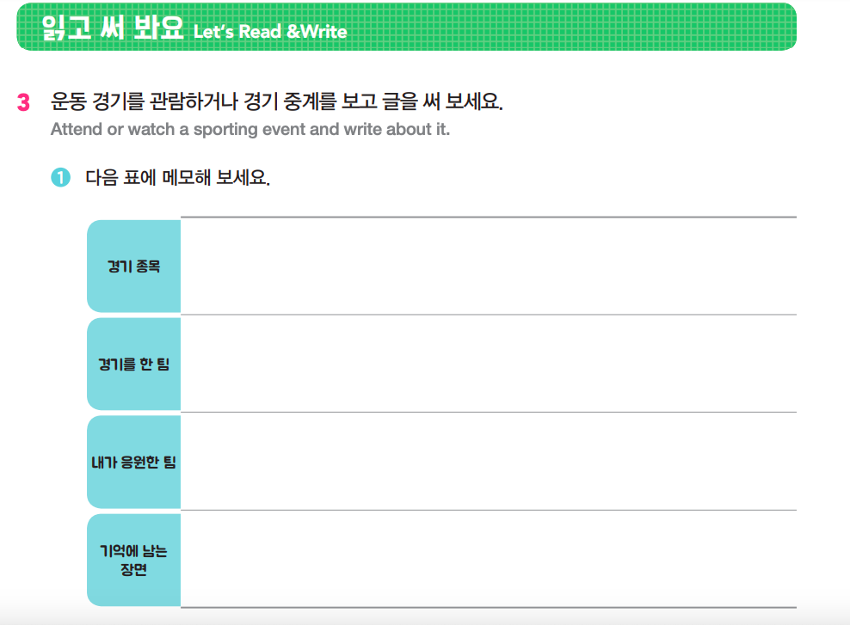
읽고 쓰기 P.85
재미한국학교협의회 (NAKS)
The National Association for Korean Schools

Slide 30
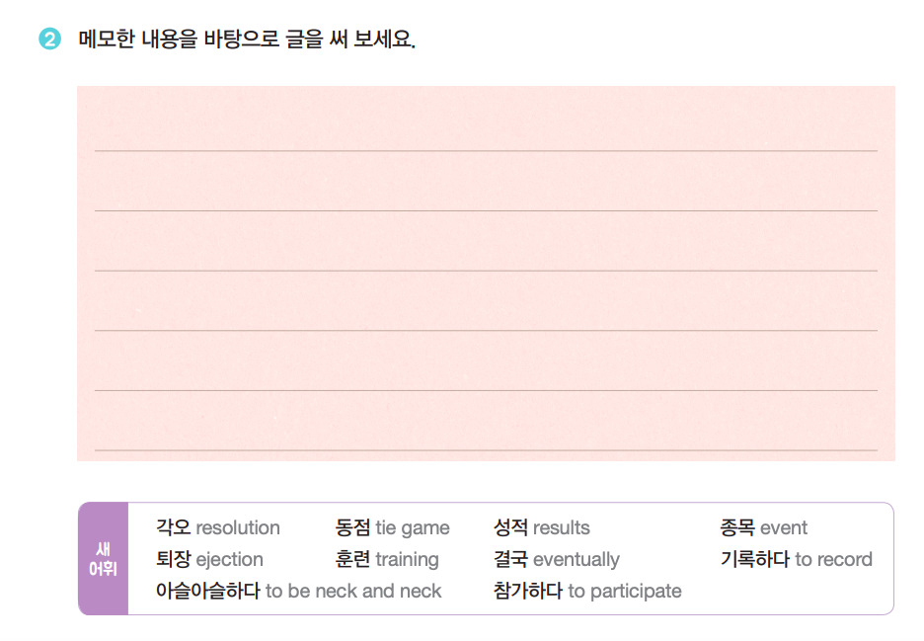
글쓰기 (쓰기 과제) P.85
운동 경기나 경기 중계를 보고 나서….
재미한국학교협의회 (NAKS)
The National Association for Korean Schools

Slide 31
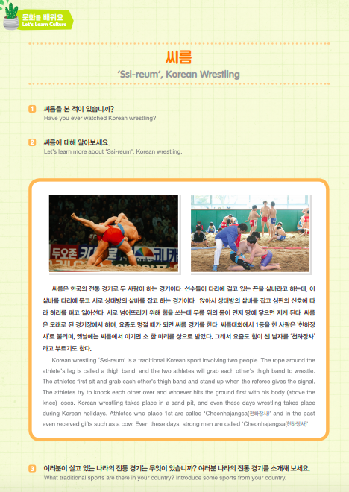
문화를 배워요 P. 86
씨름 경기는 어떻게 해요?
재미한국학교협의회 (NAKS)
The National Association for Korean Schools

Slide 32
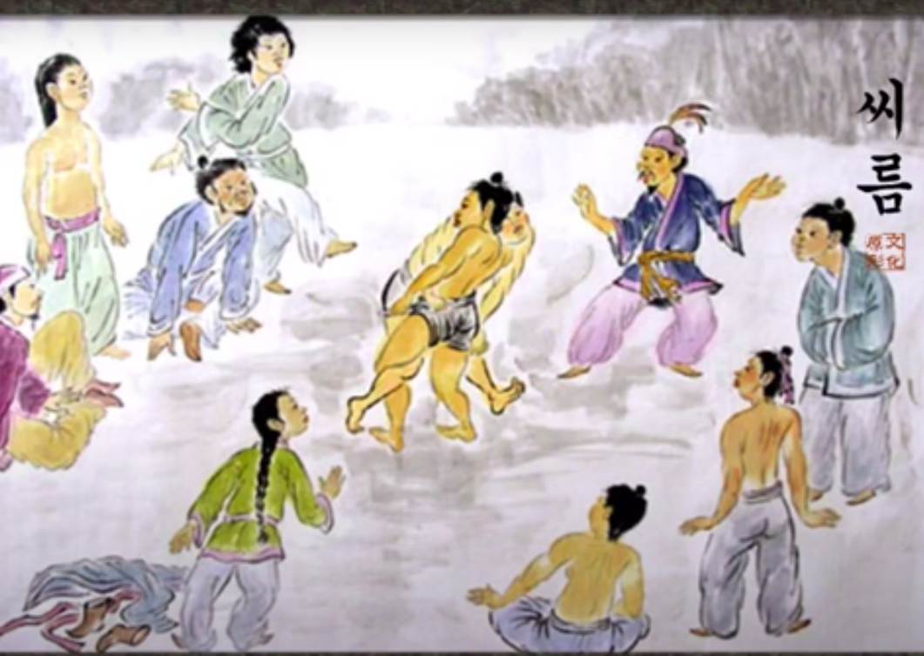
<씨름 > 한국 문화 배우기
https://www.youtube.com/watch?v=xLeJJZehN6E
한국의 전통 놀이인 ＇씨름’에 대해서 배워 봅시다.
씨름의 경기 방법과 다양한 기술에 대해서 이야기 해 봅시다.
재미한국학교협의회 (NAKS)
The National Association for Korean Schools

Slide 33
L 8 Quizlet 단어 연습
Quizlet 단어 연습하기 --
8과 “신나는 운동 경기”
http://gg.gg/i6uhz
재미한국학교협의회 (NAKS)
The National Association for Korean Schools

Slide 34
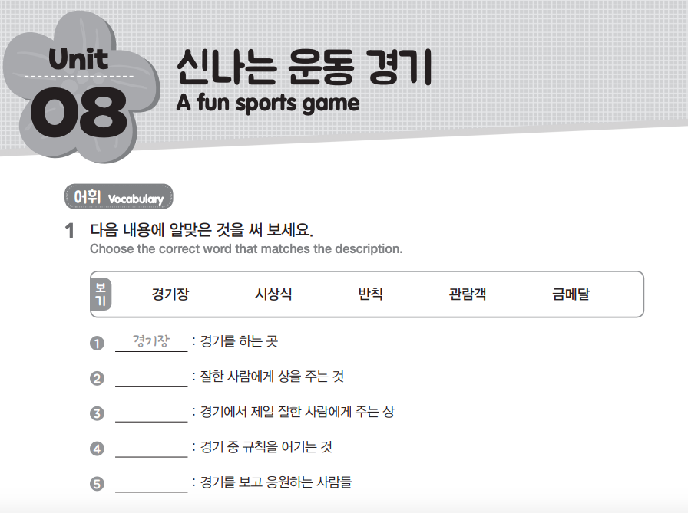
Workbook P.33-36 (숙제)
시상식
금메달
반칙
관람객
재미한국학교협의회 (NAKS)
The National Association for Korean Schools

Slide 35
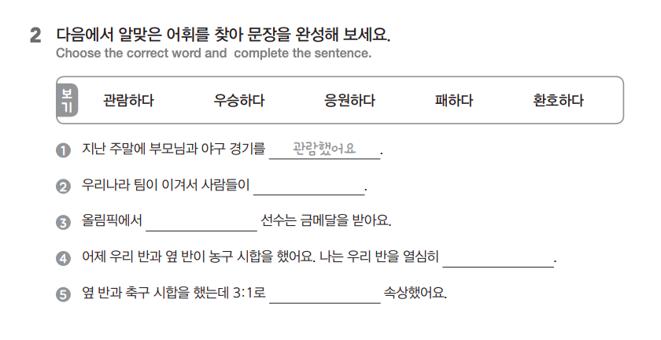
환호했어요.
우승한
응원했어요.
패해서
재미한국학교협의회 (NAKS)
The National Association for Korean Schools

Slide 36
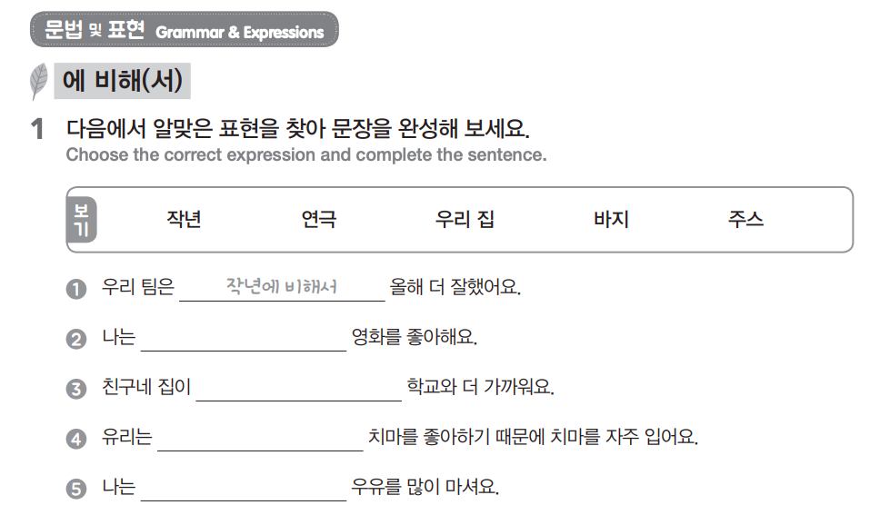
연극에 비해서
우리 집에 비해서
바지에 비해서
주스에 비해서
재미한국학교협의회 (NAKS)
The National Association for Korean Schools

Slide 37
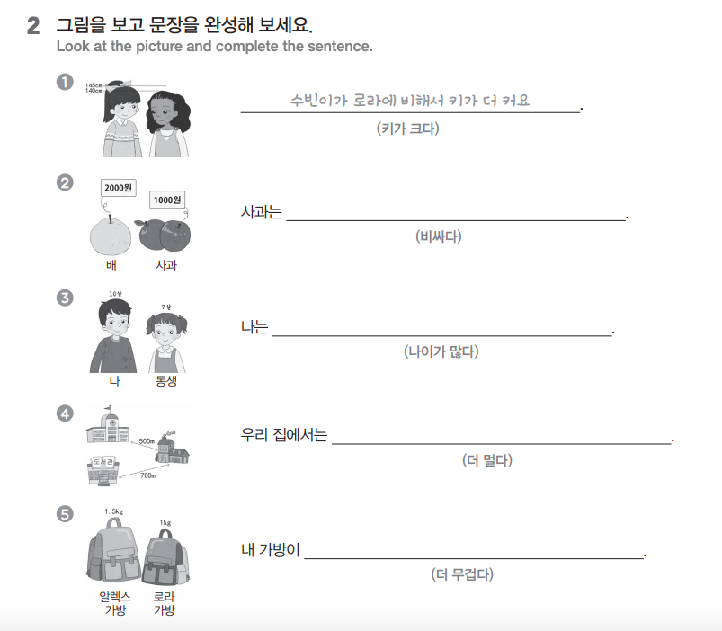
배가 사과에 비해서 더 비싸요.
동생에 비해서 나이가 더 많아요.
도서관이 학교에 비해서 더 멀어요.
알렉스 가방에 비해서 더 무거워요.
재미한국학교협의회 (NAKS)
The National Association for Korean Schools

Slide 38
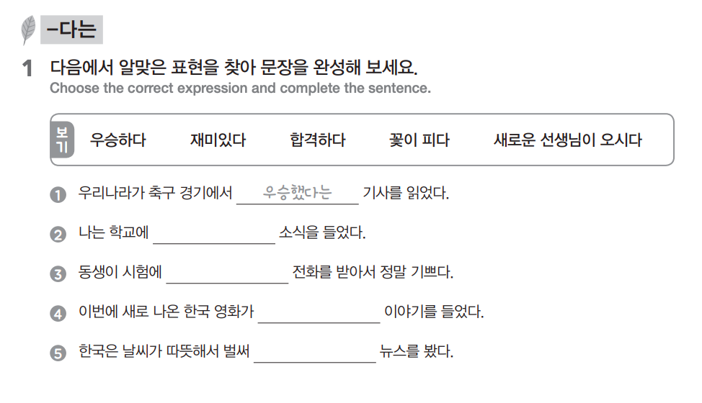
새로운 선생님이 오셨다는
합격했다는
재미있다는
꽃이 피었다는
재미한국학교협의회 (NAKS)
The National Association for Korean Schools

Slide 39
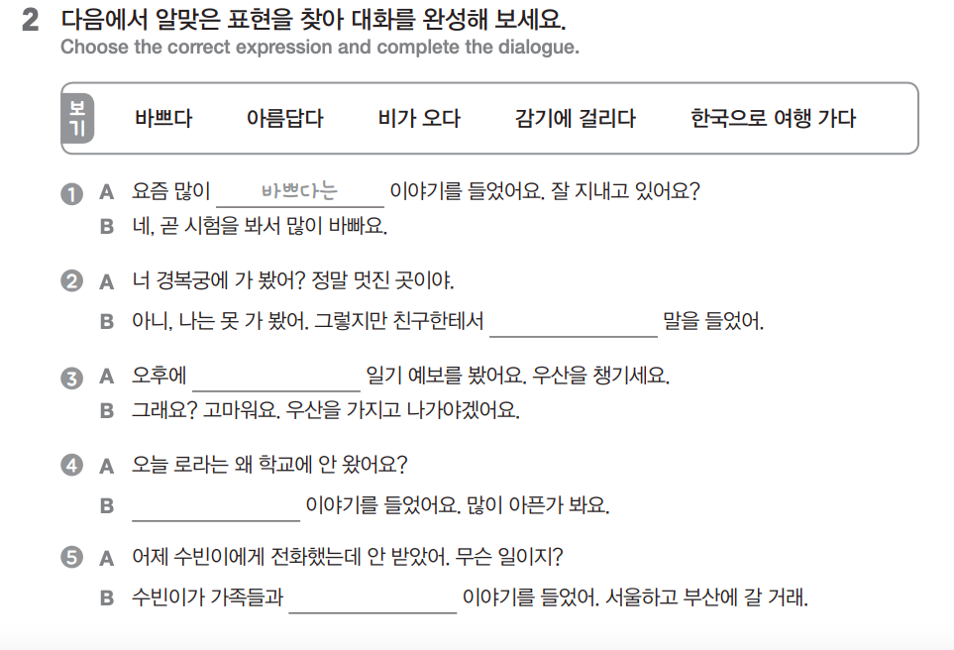
아름답다는
비가 온다는
감기에 걸렸다는
한국으로 여행 갔다는
재미한국학교협의회 (NAKS)
The National Association for Korean Schools

Slide 40
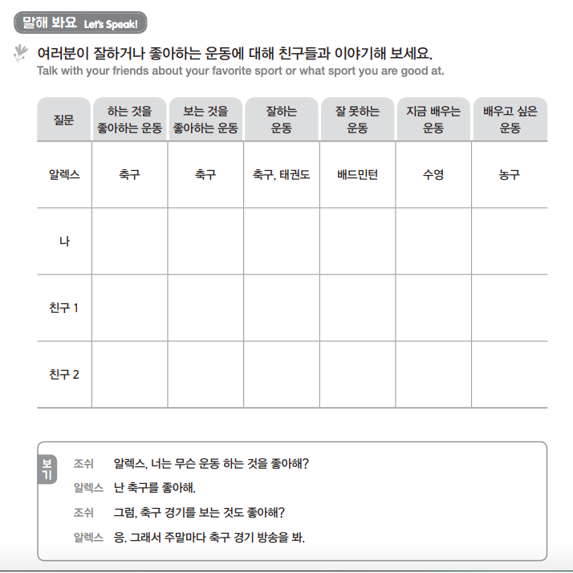
친구에게 물어 보세요.
재미한국학교협의회 (NAKS)
The National Association for Korean Schools

Slide 41

<까만 마음, 저리 가! > 읽어 주는 동화
https://www.youtube.com/watch?v=Ko6wtO9RmqA
거짓말은 나쁜 거지요? 다음 영상 동화를 같이 읽어 볼까요?
여러분은 거짓말을 해 본 적이 있나요? 언제 했었나요?
재미한국학교협의회 (NAKS)
The National Association for Korean Schools

Slide 42
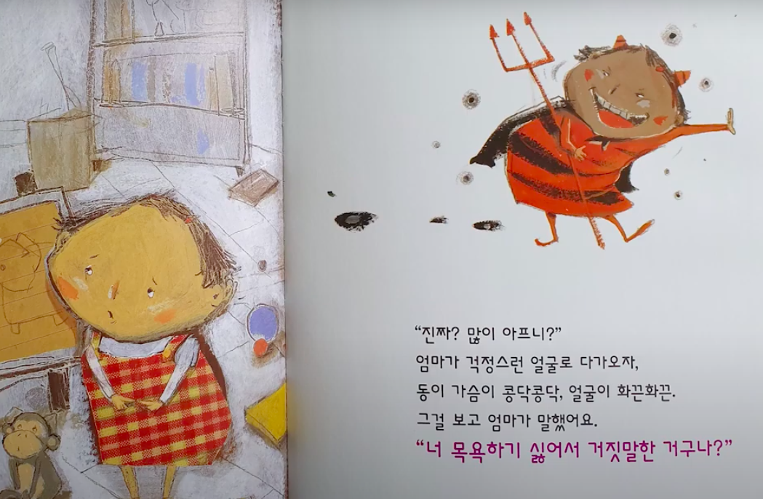
<까만 마음, 저리 가!> 영상 동화 (쓰기 과제)
1. 영상 동화에 나오는 다음 단어를 사용해서 짧은 글을 지어 보세요.
1) 까만 마음
2) 하얀 마음
3) 아옹다옹
4) 콩당 콩당
5) 화끈 화끈
6) 뽀드득 뽀드득
7) 방울 방울
8) 쓱쓱 싹싹
9) 거짓말을 하다
2. 여러분은 거짓말을 해 본 경험이 있었나요? 거짓말을 하고 후회를 했던 경험을 적어 보세요.
재미한국학교협의회 (NAKS)
The National Association for Korean Schools

Slide 43
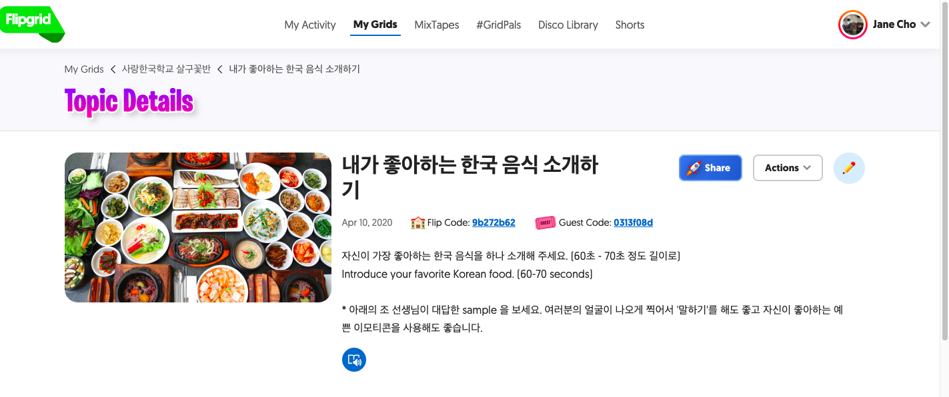
Flipgrid에서 영상 녹화하기
Flipgrid에서 교사가 영상 녹화를 해서 과제를 남기고 학생들이 과제를 영상으로 제출하기
교사: Flipgrid.com으로 들어가 sign up을 하고 반을 새로 만들어 자유롭게 사용하면 됨 (무료 사이트).
학생: 오늘의 과제 – “내가 좋아하는 운동에 대해서” 이야기하기 (농구, 수영, 축구, 야구, 테니스 등)
재미한국학교협의회 (NAKS)
The National Association for Korean Schools

Slide 44
오늘의 숙제
1. 오늘의 8과 문법 PPT 복습하기
<열두 동물 달리기 대회> 영상 질문에 답하기
운동경기 관람/ 경기 중계를 본 경험, ‘글쓰기’ 과제
2. Quizlet으로 단어 공부하기
http://gg.gg/i6uhz
3. Workbook P.33-36 문제 풀기 (8과)
4. <까만 마음, 저리 가!> 영상 보고 질문에 답하기
5. Flipgrid에 들어가 말하기 영상 과제 하기
6. 일기 1주일 1회 이상 쓰기
7. 한국 동화책 1권 읽고 내용 요약 (선택 숙제)
재미한국학교협의회 (NAKS)
The National Association for Korean Schools

Slide 45

수고하셨습니다!
재미한국학교협의회 (NAKS)
The National Association for Korean Schools

Slide 46
References
1. 참조 교재
1) 재외동포를 위한 한국어 4-1 (영어권) Textbook and Workbook
2) 재외동포를 위한 한국어 4-1 (범용) Textbook and Workbook
2. 참조 자료
KLEAR Textbook
외국인을 위한 한국어 문법 연습-초급 (연대한국학당)
➭ https://kleartextbook.com/
3. 이미지 출처
➭ google.com
4. 영상 출처
➭ Youtube
https://www.youtube.com/watch?v=Fo53wJGlN_E
https://www.youtube.com/watch?v=Ko6wtO9RmqA
https://www.youtube.com/watch?v=xLeJJZehN6E
재미한국학교협의회 (NAKS)
The National Association for Korean Schools

